Slide 1
Voortgang, knelpunten en toekomstplannen

Slide 2
Team
Sponsor: Prof. Dr. René Kahn
PI: Dr. Jurjen Luykx, hoofd neurogenetica lab
Cynthia Okhuijsen-Pfeifer, project manager en PhD student
Sites

Slide 3
Doel
Maken predictie tool: voorspellen response en bijwerkingen

Slide 4
Common variants (SNPs)
DMGs
DEGs
Gene expression
Genetic overlap
Methylation
Integrative pathway analysis
GWAS hits

Slide 5
High efficacy likelihood Low likelihood of life-threatening ADRs Low likelihood of insidious ADRs
Consequence: Consider clozapine early in treatment 1
High efficacy likelihood Low likelihood of life-threatening ADRs High likelihood insidious of ADRs
Consequence: Consider clozapine early in treatment but carefully monitor ADRs and start preventive treatment 2
High efficacy likelihood High likelihood of life-threatening ADRs Low likelihood of insidious ADRs
Consequence: Consider clozapine early in treatment but carefully monitor ADRs 3
High efficacy likelihood High likelihood oflife-threatening ADRs High likelihood of insidious ADRs
Consequence: Consider clozapine early in treatment but carefully monitor ADRs and start preventive treatment 4
Low efficacy likelihood Low likelihood of life-threatening ADRs Low likelihood of insidious ADRs
Consequence: Use CLZ only in the event of serious symptoms (e.g. suicidal ideation) and when other antipsychotics have not resulted in sufficient efficacy 5
Low efficacy likelihood Low likelihood of life-threatening ADRs High likelihood of insidious ADRs
Consequence: Use CLZ only in the event of serious symptoms (e.g. suicidal ideation) and carefully monitor ADRs and when other antipsychotics have not resulted in sufficient efficacy
6
Low efficacy likelihood High likelihood of life-threatening ADRs Low likelihood of insidious ADRs
Consequence: Use CLZ only in the event of serious symptoms (e.g. suicidal ideation) and when other antipsychotics have not resulted in sufficient efficacy. Carefully monitor ADRs
7
Low efficacy likelihood High likelihood of life-threatening ADRs High likelihood of insidious ADRs
Consequence: Use CLZ only in the event of serious symptoms (e.g. suicidal ideation) and when other antipsychotics have not resulted in sufficient efficacy. Carefully monitor ADRs
8

Slide 6
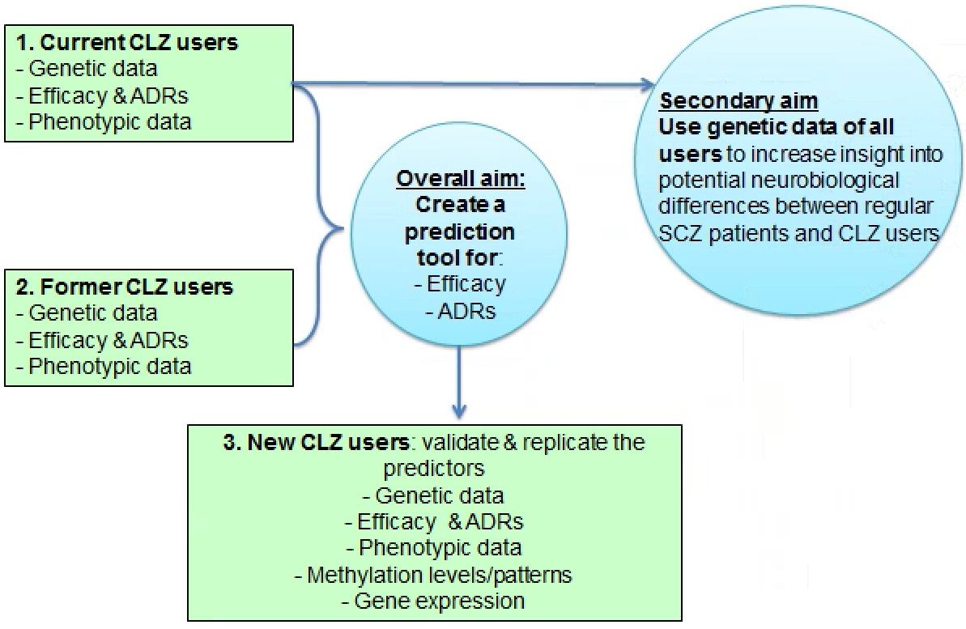
Subdoel
Genetische architectuur SCZ: verschillen ‘gewone’ patient vs. clozapine patient (=meer homogene groep)

Slide 7
Inclusiecriteria
1. De patient gebruikt(e) clozapine*/gaat clozapine gebruiken# 2. Diagnose: schizofrenie/schizofreniforme/schizo-affectieve stoornis 3. De patient is ≥18 jaar 4. De patient kan Nederlands spreken en lezen 5.De patient begrijpt de gegeven informatie en begrijpt wat de consequenties zijn van het meedoen aan het onderzoek. Hij/zij laat zien dat hij/zij wil meedoen aan het onderzoek.
* Protocol 1 # Protocol 2

Slide 8
Exclusiecriteria
1. Onvrijwillige opname op een psychiatrische afdeling. Alleen IBS; RM kan wel indien de patiënt wilsbekwaam is.
2. Patiënten met de ziekte van Parkinson

Slide 9
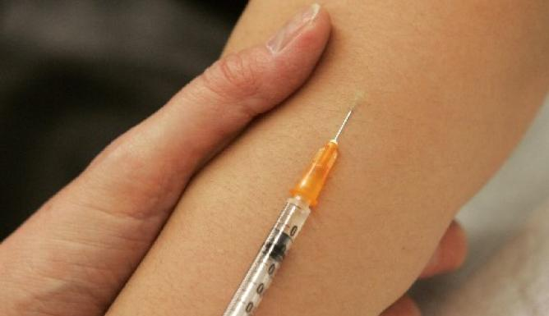
Hoe?
15 minuten Interview met de patiënt waarin: - Clinical Global Impression (CGI) wordt bepaald - Bijwerkingen - BMI - Leeftijd, geslacht, diagnose, afkomst grootouders - Clozapine dosering en startdatum - Rookgedrag
Bloedafname voor (tijdens reguliere leukocytencontrole): - DNA analyse - Bloedspiegel clozapine

Slide 10
Hoe?
Interview met de patiënt waarin: - Clinical Global Impression (CGI) en/of Positive and Negative Syndrome Scale (PANSS) wordt bepaald * - Bijwerkingen - Epidemiologische data (demografie) - Ziektegerelateerde data (diagnose, start psychose) - Farmacotherapeutsiche data (info medicatie) * - Lichamelijk onderzoek - EQ-5D-5L, MARS, tabak/alcohol/drugs gebruik
Bloedafname voor (tijdens reguliere leukocytencontrole): * - DNA analyse - RNA analyse Onderzoek: 12,5 ml per keer - Bloedspiegel clozapine - Lokale labwaarden Praktijk
* 3 visites

Slide 11
Verdeling centra - NL
UMC Utrecht: 83 patiënten afgerond (+10 nieuwe gebruikers)
GGZ-NHN: 51 patiënten afgerond (+2 nieuwe gebruikers)
GGZ Rivierduinen: 21 patiënten afgerond (+1 nieuwe gebruiker)
Yulius (gesloten): 5 patiënten afgerond
Altrecht: 1 patiënt afgerond
Mondriaan: 7 patiënten doorverwezen
Pro Persona: 4 patiënten doorverwezen
Totaal aantal patiënten NL: 161+ 200 patiënten GROUP studie = 361

Slide 12
Uitbreiding - buitenland
Ludwig Maximilians Universität Munich: 54 patiënten afgerond
Niuvanniemie Sairaala Hospital Kuopio – 64 patiënten afgerond
Charité Universitätsmedizin Berlin – 62 patiënten afgerond (+ 4 nieuwe gebruikers)
Medical University Hospital Innsbruck – 6 patiënten afgerond Totaal buitenland: 186 patiënten Totaal CLOZIN: 547 patiënten + 17 nieuwe gebruikers

Slide 13
Binnenkort…
Reinier van Arkel; AMC: start
VVGI: wanneer nieuwe PI start
Submissie METC (13) - Perth (Australië) - LVR Klinikum Düsseldorf (Duitsland) - Sites in Prague, Brno and Hradec Kralove (Tsjechie) - Sites in Milan (2), Cagliari, L'Aquila (Italië) - Sites in Madrid, Oviedo en Santander (Spanje) – recruitment tijdens ECNP congres met CIBERSAM consortium. - Psychiatrie afdeling van: The medical faculty of Akdeniz University (Antalya; Turkey) Discussie (12) - CAMH Toronto (onderdeel NEURON grant) - Radboud UMC/Iriszorg - New York - Australia (Chad Bousman) - UK (exploreren subsidie mogelijkheden voor 8 sites

Slide 14
Knelpunten
Relatief simpele studie, maar in de praktijk meer administratie dan gedacht
Doorverwijzen/includeren in de praktijk
Afwijzing vanwege DNA
METC processen duren lang
Budget
Ideeën?

Slide 15
Planning komende 2 jaar
Doorgaan met huidige sites
Openen nieuwe sites
Tussentijdse analyses
Subsidies verkrijgen

Slide 16
Tussentijdse analyses
Agranulocytose/neutropenie project
Response analyse – explorerend bij 500 gebruikers
Methylatie project- samenwerking UK
Niet zeker: metabool syndroom predictie
To be continued…

Slide 17
Workpackages
DBS Groningen: 80/200 inclusies
OCD workpackage Duitsland
Spanje wellicht iets met ziekteduur
GASS-C lijst valideren (40/150 compleet)
Voorschrijfgedrag analyseren (apart)
ALDA schaal
Kunnen nog workpackages komen

Slide 18
Nieuwe centra - NL
Open voor nieuwe centra – graag!
Ook met doorverwijsbasis
Eventueel met workpackage en publicatierechten

Slide 19
Vragen of opmerkingen? C.pfeifer@umcutrecht.nl

Slide 20
Acknowledgments
Sites
UMCU Psychiatrists Marleen Rademaker Janneke de Haan
Jeanette Sopacua Mirjam van Male
GGZ-NHN Dr. Dan Cohen (Heerhugowaard)
Dr. Jaap Duindam (Heiloo)
Dr. Selene Veerman (Alkmaar)
Dr. Dominique de Graaf (Alkmaar)
Dr. Edwin Beld (Den Helder)
GGZ Rivierduinen
Dr. Jan Bogers
Hanneke van Beek
Xander Bakker
Altrecht
Dr. Tonnie Staring
Yulius
Rinske Gotink
Dr. Arthur van Gool
Ludwig Maximilians Universität Munich Dr. Alkomiet Hasan Thomas Görlitz Jennifer Penic Dr. Tatiana Oviedo Salcedo
Niuvanniemie Sairaala Hospital Kuopio Prof. dr. Jari Tiihonen and team
Charité Universitätsmedizin Berlin Dr. Stefan Gutwinski Dr. Stefanie Schreiter Carla Morgenroth Medical University Hospital Innsbruck Dr. Monika Edlinger
(Former) Interns
Natascha den Bleijker
Gijs Holleman
Nienke van Putten
Carolin van Schip
Floor Sophie Dijkstra
Maxime Goossens
Jonne Terstappen
Britt Strating
Zev Reerds
Cato de Vos
Mieke de Jonge
Kathy Portier
Floor Nauta
Anouk de Jong
Pien Verhoeven
Website
Danny Nispeling Conrad Vissink

